Slide 1
Запись видео с камеры при детекции движения
Пивоварова Диана
Владислав Чухиль

Slide 2
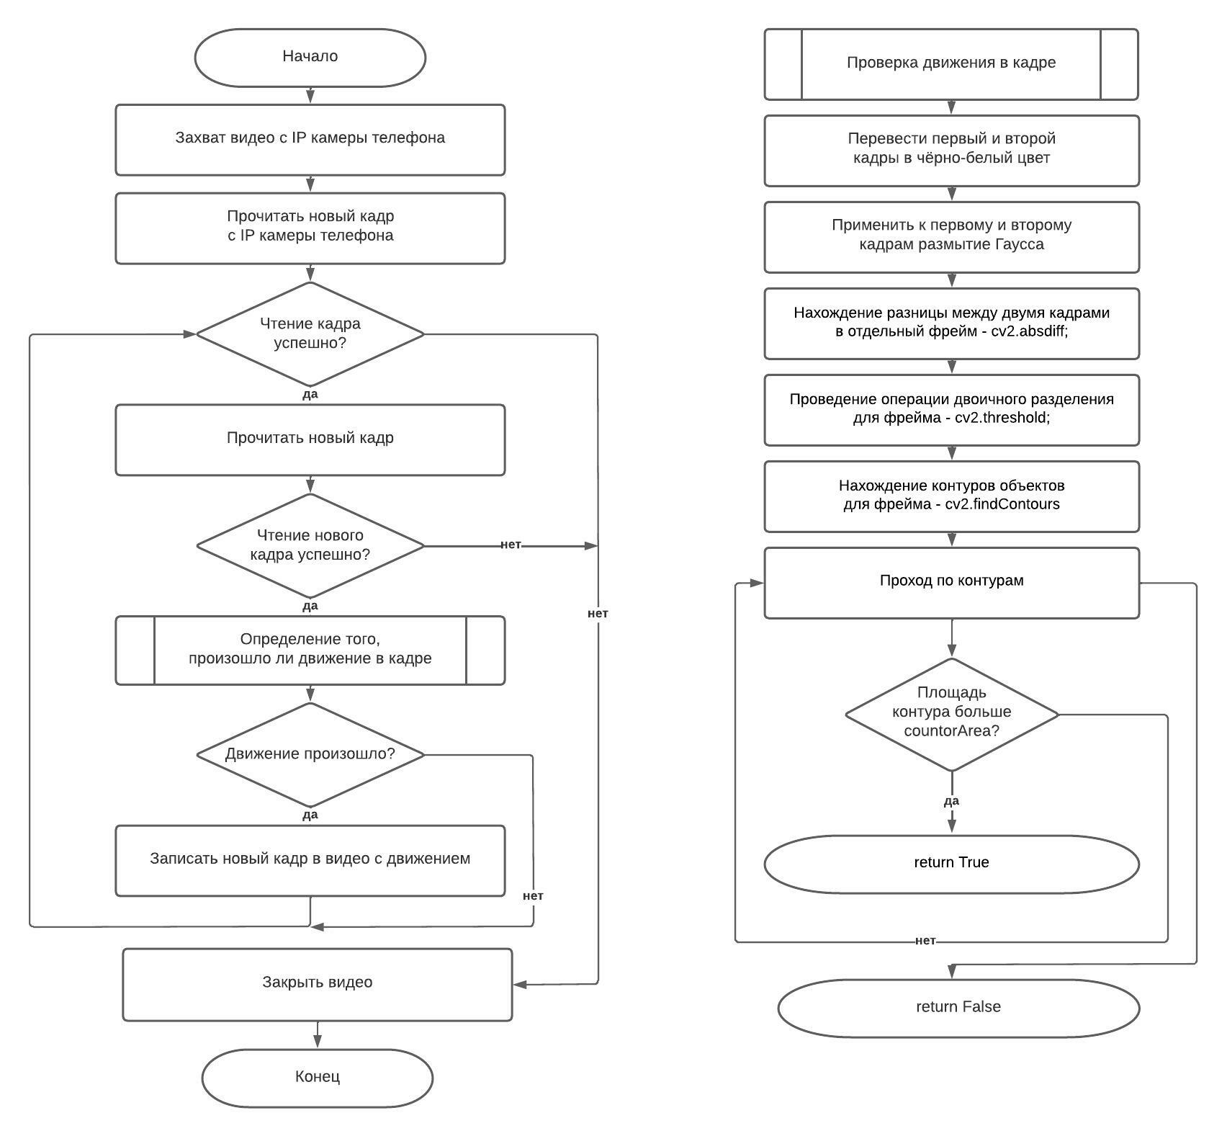
Блок-схема

Slide 3
Основные используемые функции cv2
cv2.cvtColor
cv2.GaussianBlur
cv2.absdiff
cv2.treshold
cv2.findContours
cv2.contourArea

Slide 4
Пример :)
Original
Motion

Slide 5
Теперь продемонстрируем в прямом эфире!

